Slide 1
我竞选我快乐
四3蒲公英中队 崔善雅

Slide 2
自我介绍

Slide 3
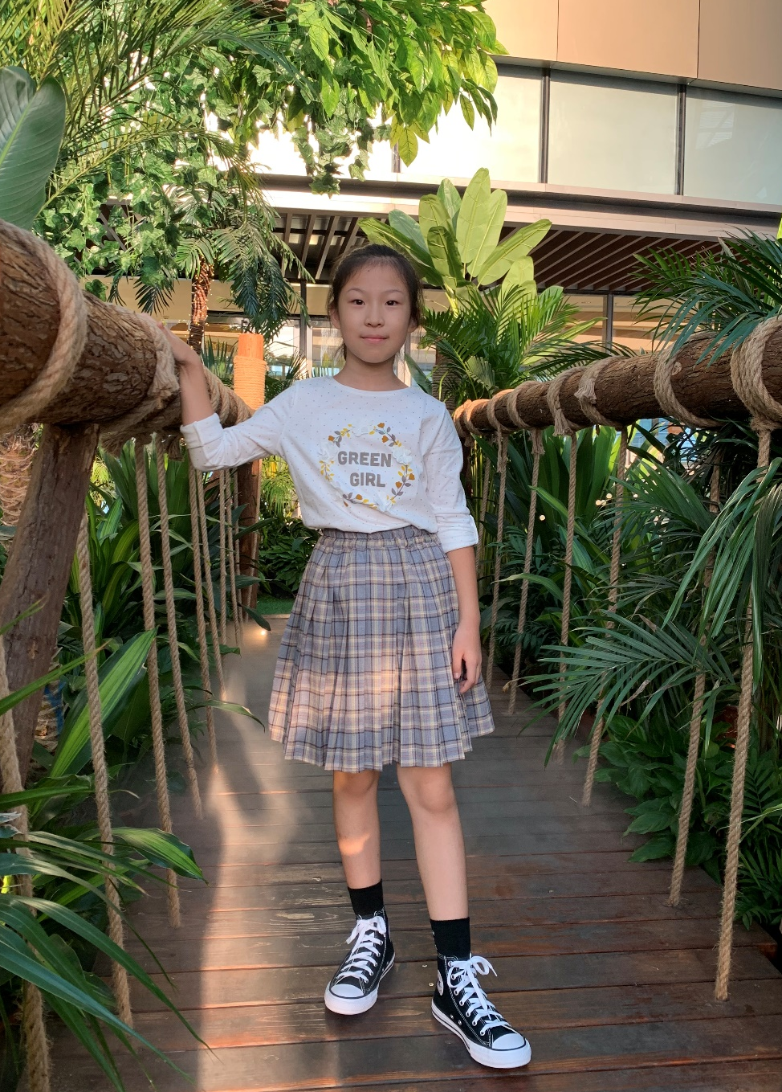
自我介绍
自我介绍
我叫崔善雅，是四（3）班的队员，在这个金风送爽、硕果累累的季节里，我充满了感激之情，感谢我的老师们，把我从一个一无所知的孩子培养成了一名品学兼优的、知书达理的好学生，也正是因为有了这份收获，才使我充满自信地站在这里，参加善真服务社竞选活动。

Slide 4
自我介绍
老师给我的评价是：做事认真、主动、组织能力强；
同学们给我的评价是：学习成绩好，举止大方；
我给自己的评价是：充满自信、喜欢挑战、乐于奉献。

Slide 5
竞选优势

Slide 6
我有较强的管理能力，从一年级我就一直担任副班长这个职务。因此我有很好的锻炼能力的机会，也使我学会了与同学沟通、和别人相处，培养了我管理能力。
热爱学习，从一年级开始，我的成绩一直都是名列前茅。二年获得“三好学生”称号 ，三年级获得“新北好少年”称号 ，我多次获得绘画奖项。
我有广泛的兴趣爱好。我喜欢唱歌跳舞另外我还喜欢运动。我真的梦想长大能为祖国效力。我清楚地知道这些成绩的取得，是我刻苦学习、不甘落后的结果，更是老师辛勤培育的结果。

Slide 7
兴趣爱好

Slide 8
兴趣爱好
兴趣爱好
活泼开朗
热爱学习
声乐朗诵
乐于助人
英语
团结同学
阅读写作
尊敬师长
三好学生
孝顺父母

Slide 9
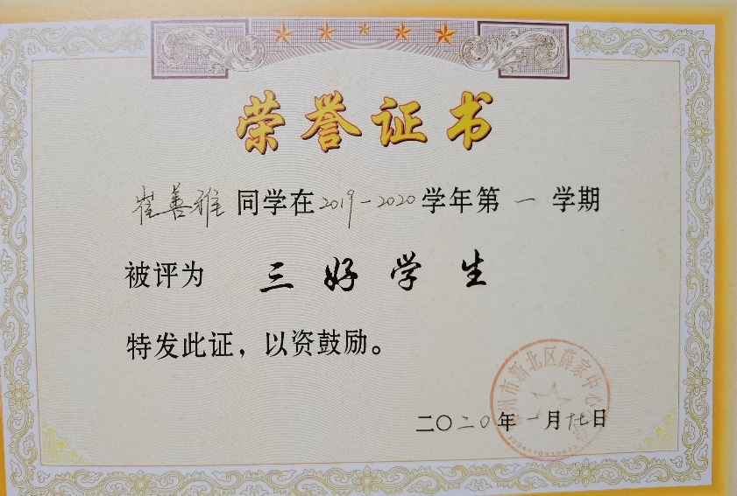
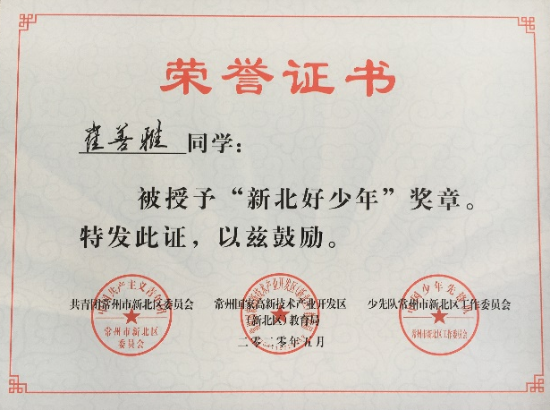
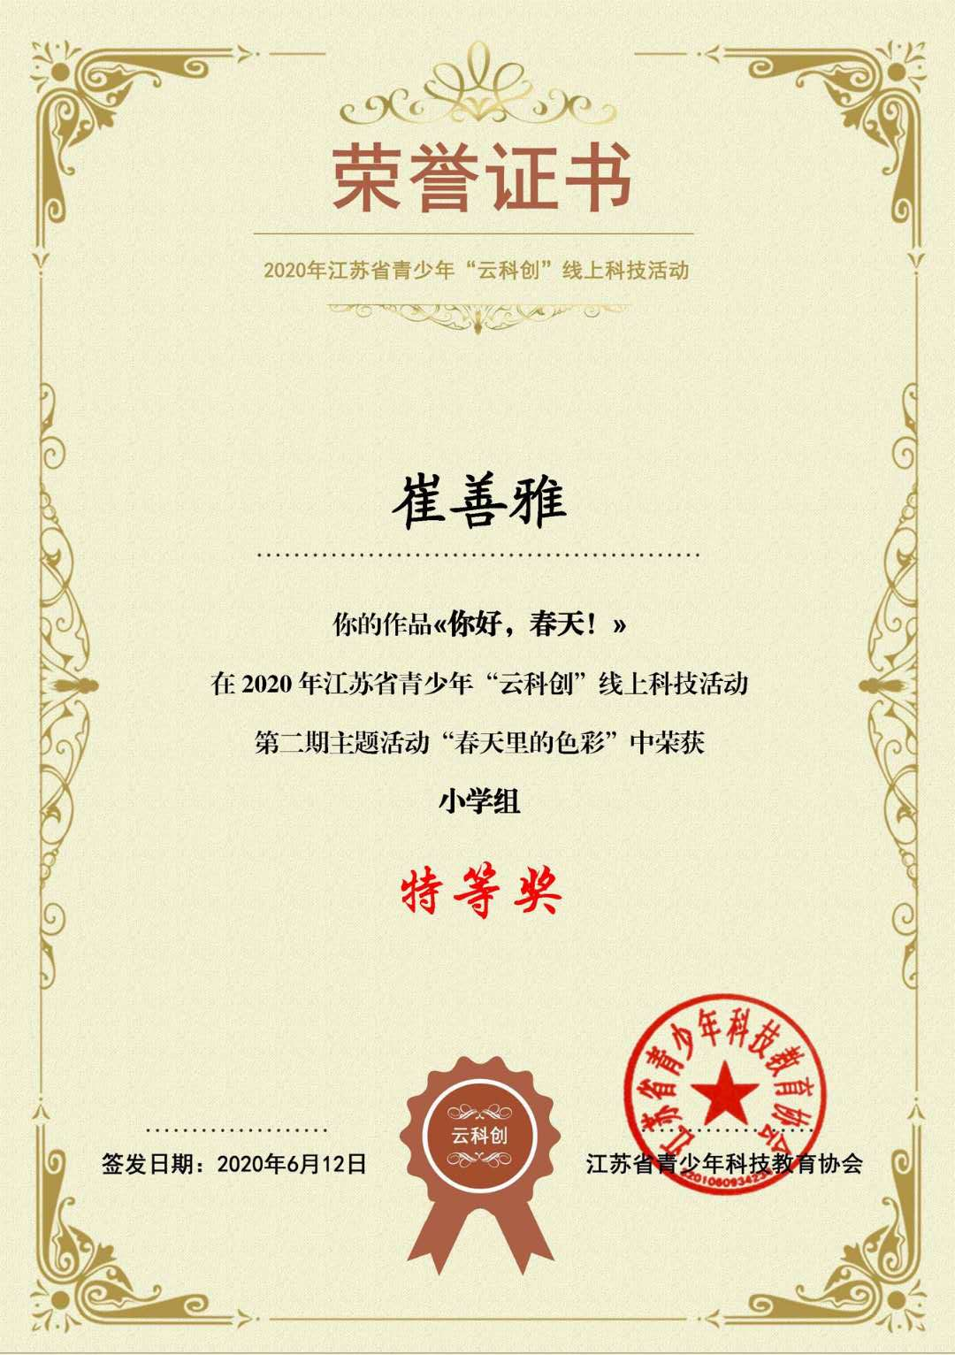
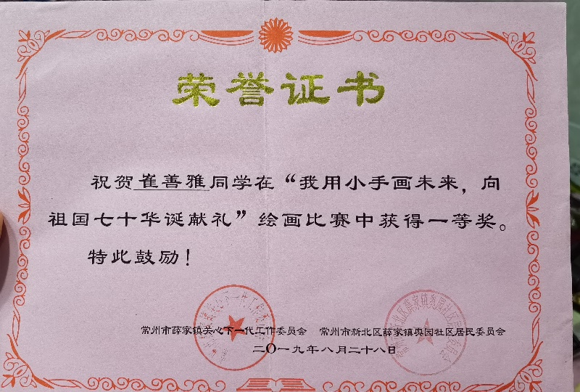
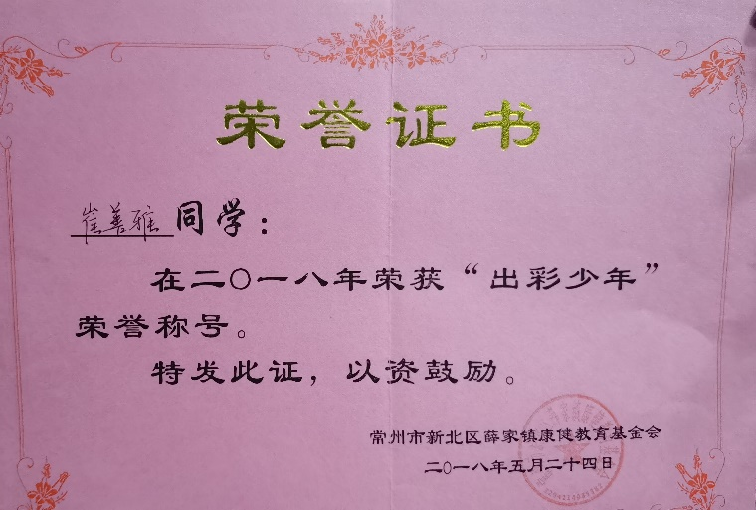
我的奖项
我的奖项

Slide 10
竞选岗位
我要竞选的岗位是：宣传干事
我擅长画画，善于沟通。能很好地发挥我的特长，会尽力做好学校各类宣传工作。从自我做起，严格要求自己，起表率，坚持原则，敢于积极为同学们谋求正当的权益。

Slide 11
热爱和关心每一个队员，真心实意地为他们服务
协助辅导员开展好丰富多彩的善真服务社活动，让每一个队员都能在善真服务社里愉快地生活，不断进步
如果我落选了，我也不灰心，要向其他同学学习，弥补自己的不足
01
02
03
假如我当选上，我一定会竭尽全力为队员们服务，做好辅导员的左右手，不辜负辅导员和队员们的期望
我会再接再厉的，来年继续参加竞选

Slide 12
请投出您宝贵的一票，谢谢！

